Slide 1
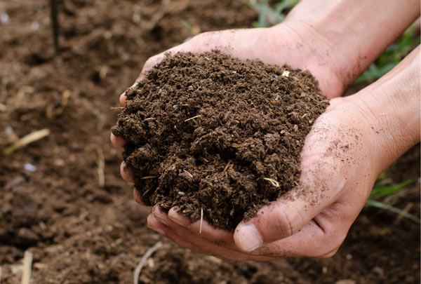
Solos

Slide 2
Olá, terráqueos!
Viemos do planeta Cienciando para aprender sobre o solo do planeta de vocês.

Slide 3
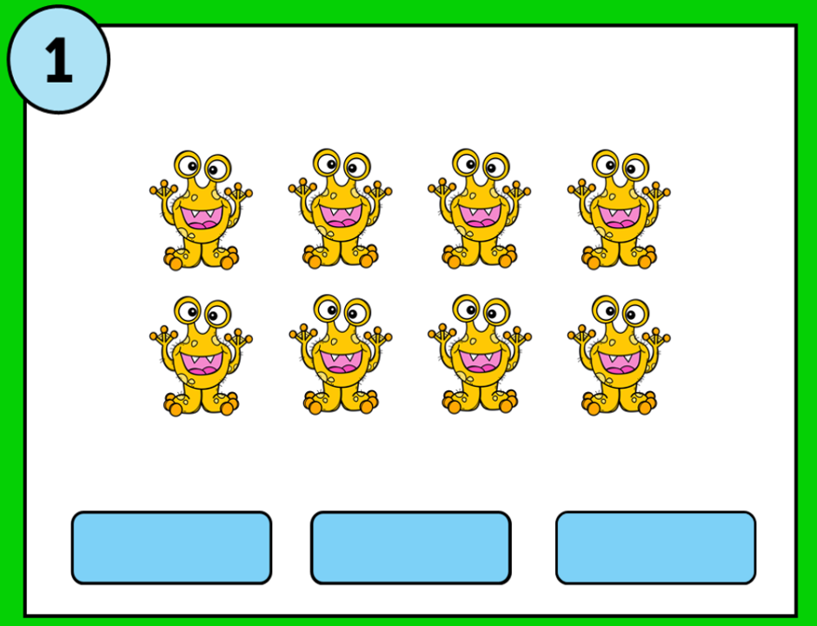
É correto dizer que todos os solos são iguais?
Não
Sim
Não sei

Slide 4
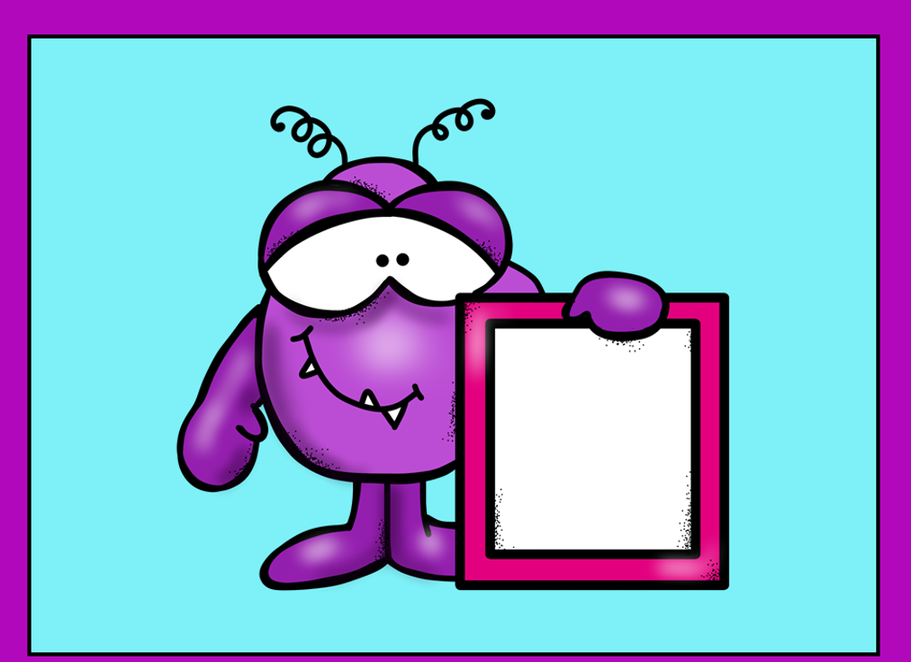
Tente
de
novo!

Slide 5
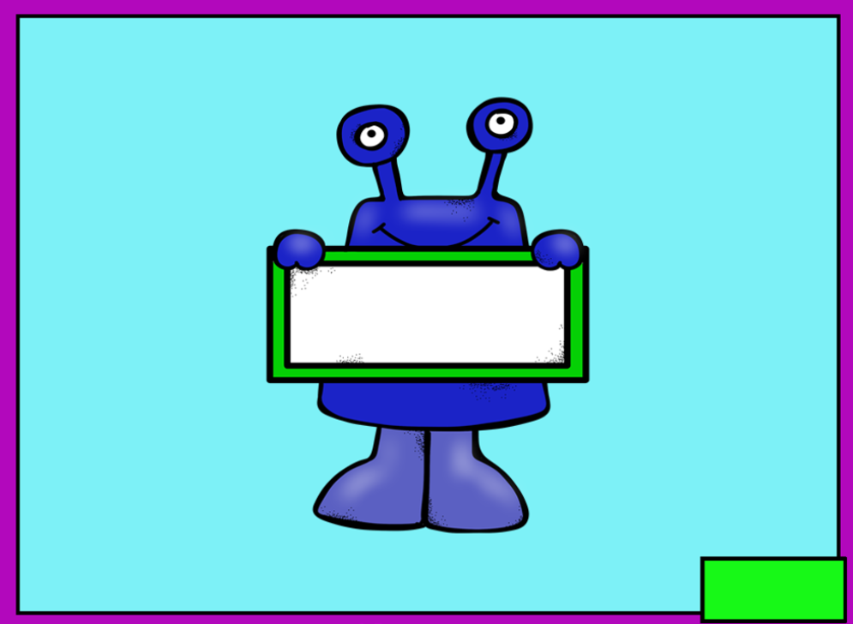
Acertou!

Slide 6
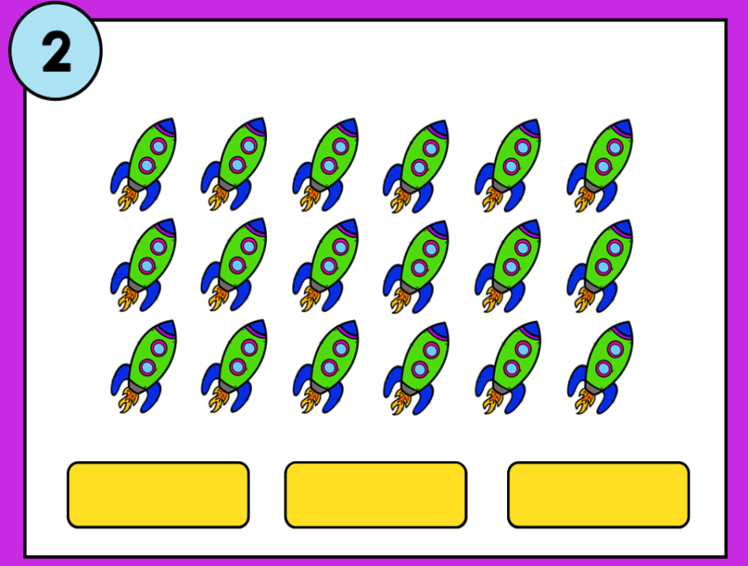
Nossas naves observaram que o solo sustenta moradias, fornece alimentos e abriga animais.
Correto
Incorreto
Não sei!

Slide 7
Tente
de
novo!

Slide 8
Acertou!

Slide 9
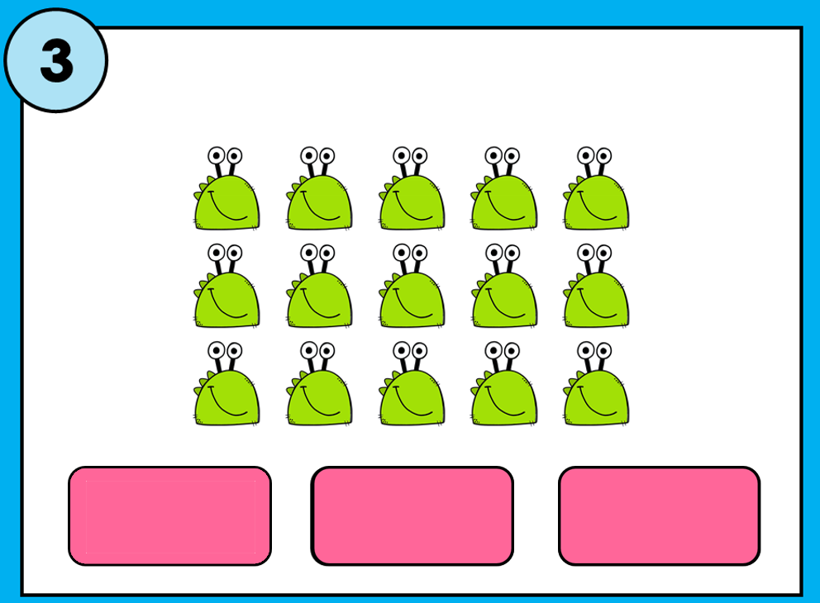
Nossos pesquisadores disseram que os solos podem ser diferenciados observando o tamanho dos grãos, a cor e a textura.
Incorreta.
Não sei!
É isso mesmo!

Slide 10
Tente
de
novo!

Slide 11
Acertou!

Slide 12
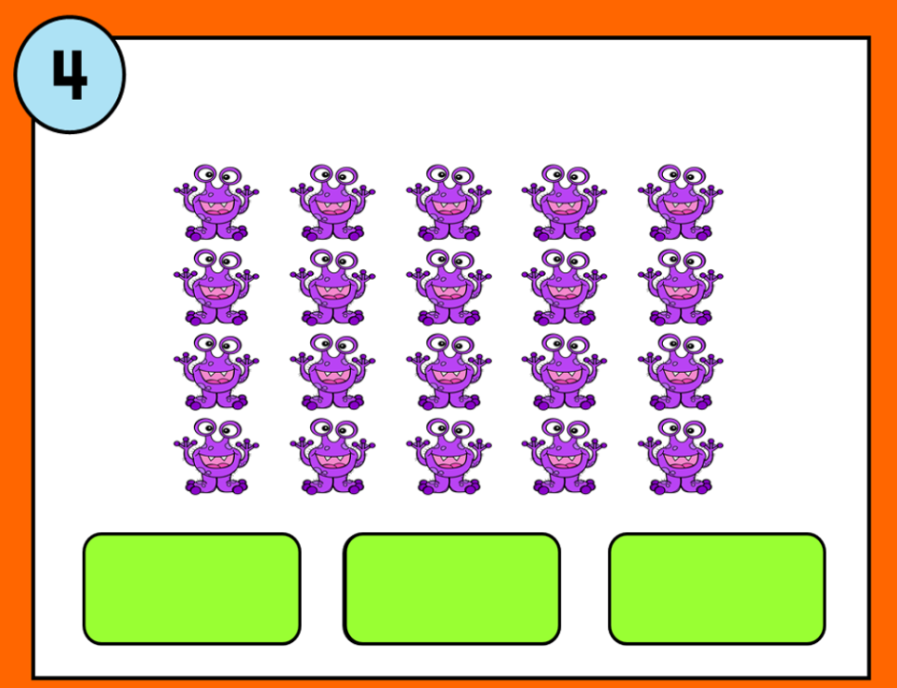
Nossos especialistas penetraram no solo e disseram que não existem formigas nos solos.
Eles estão enganados.
É isso mesmo!
Não sei

Slide 13
Tente
de
novo!

Slide 14
Acertou!

Slide 15
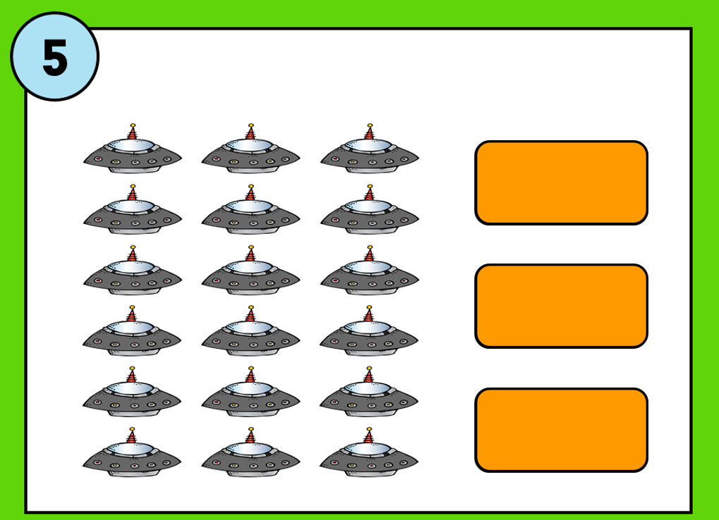
Nossos equipamentos mostram que há solos formados por mais grãos de areia e outros com mais argila.
Informação errada.
Informaram corretamente.
Não Sei!

Slide 16
Tente
de
novo!

Slide 17
Acertou!

Slide 18
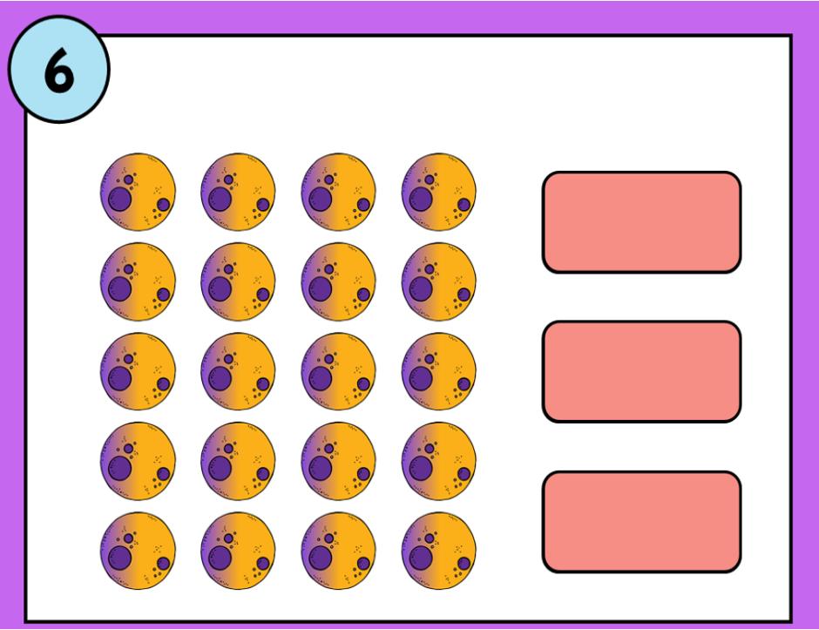
Os micro-organismos são seres que só podem ser vistos ao microscópio.
Não sei!
Não.
Sim.

Slide 19
Tente
de
novo!

Slide 20
Acertou!

Slide 21
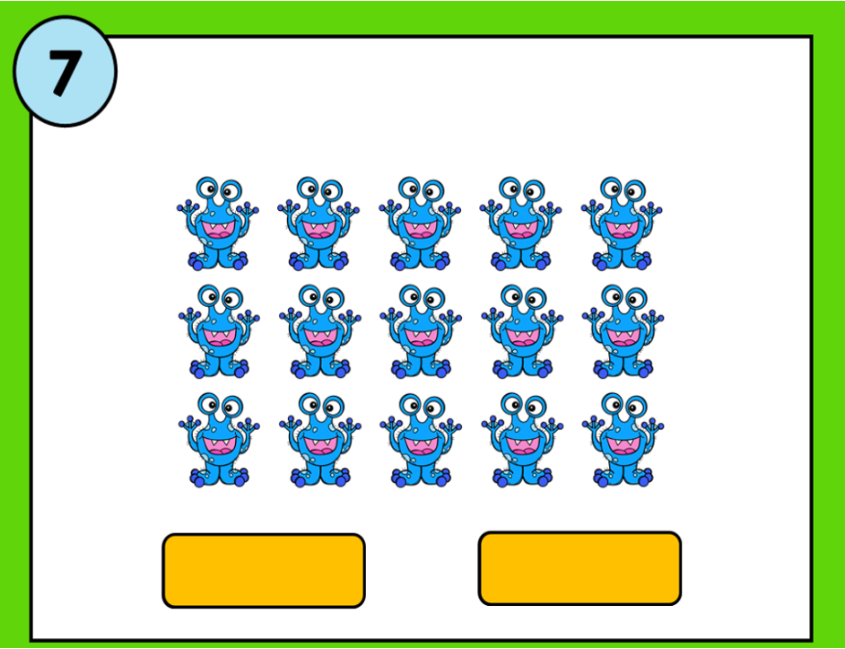
Verdadeiro ou falso?
Os micro-organismos produzem húmus.
Falso
Verdadeiro

Slide 22
Tente
de
novo!

Slide 23
Acertou!

Slide 24
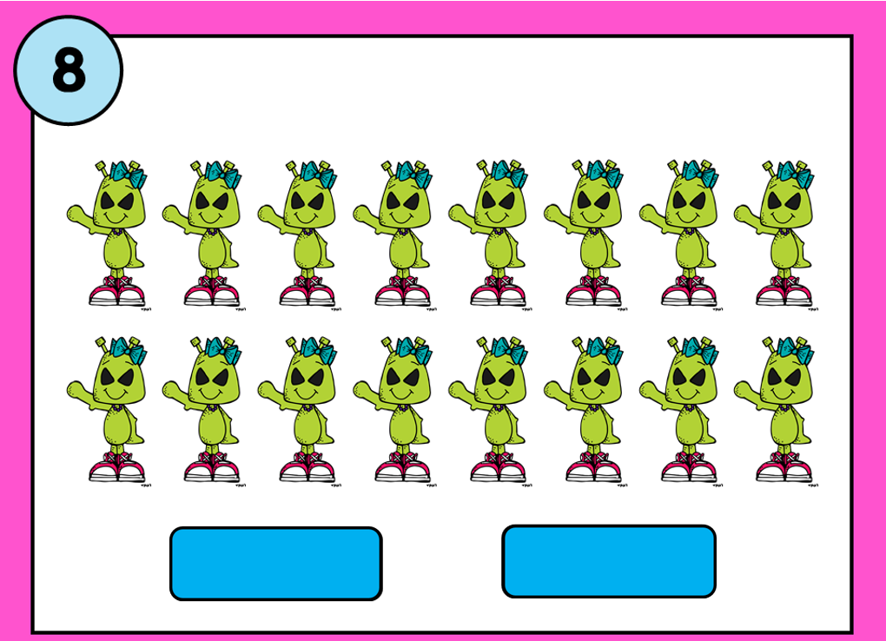
Verdadeiro ou falso?
Quanto mais húmus, mais escuro é o solo.
Falso
Verdadeiro

Slide 25
Tente
de
novo!

Slide 26
Acertou!

Slide 27
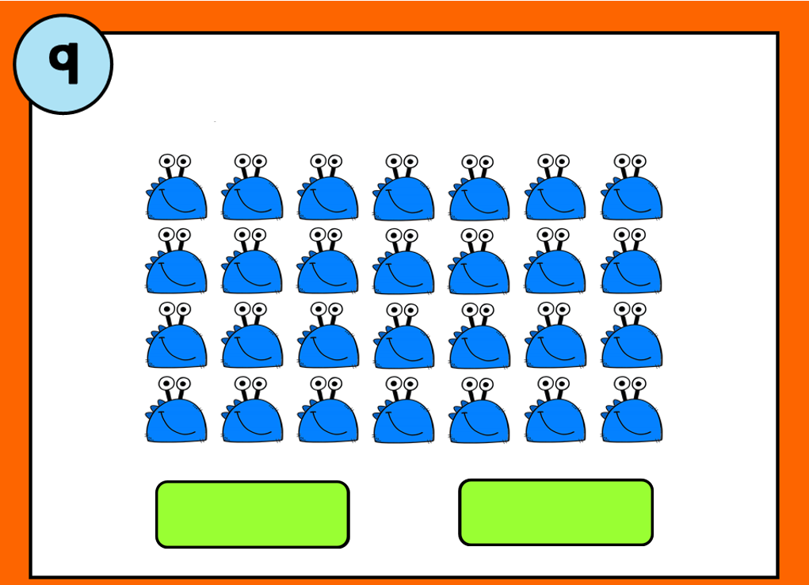
Verdadeiro ou falso?
Os nutrientes são necessários para a vida e crescimento dos seres vivos.
Verdadeiro
Falso

Slide 28
Tente
de
novo!

Slide 29
Acertou!

Slide 30
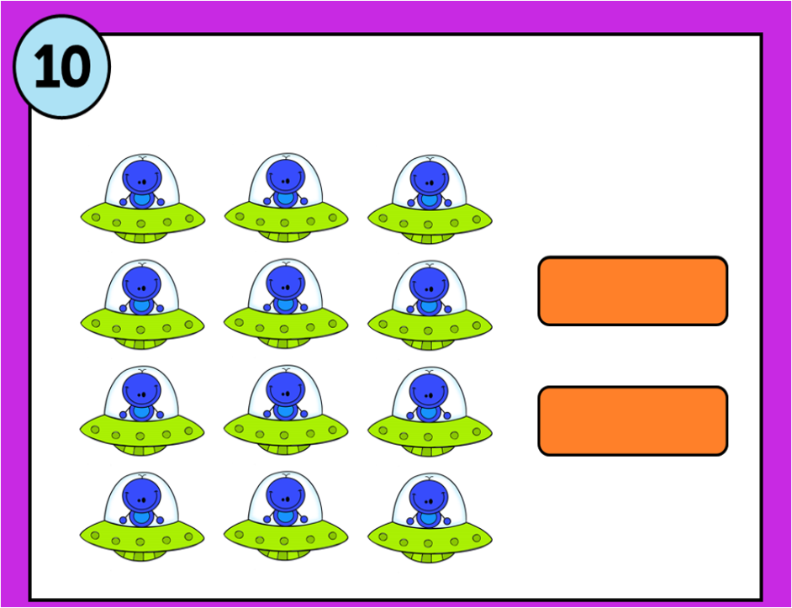
Se não conservarmos o solo, poderemos ficar sem alimentos.
Incorreto
Correto

Slide 31
Tente
de
novo!

Slide 32
Acertou!

Slide 33
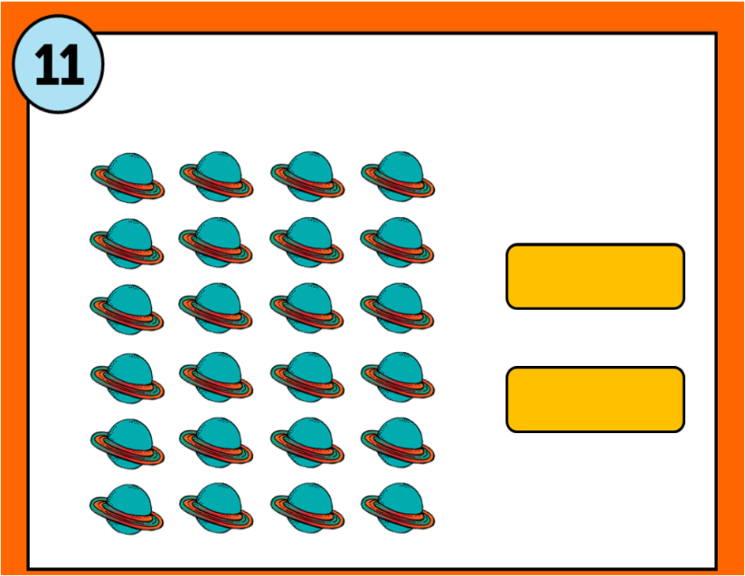
Verdadeiro ou falso?
A minhoca prejudica o solo.
Falso
Verdadeiro

Slide 34
Tente
de
novo!

Slide 35
Acertou!

Slide 36
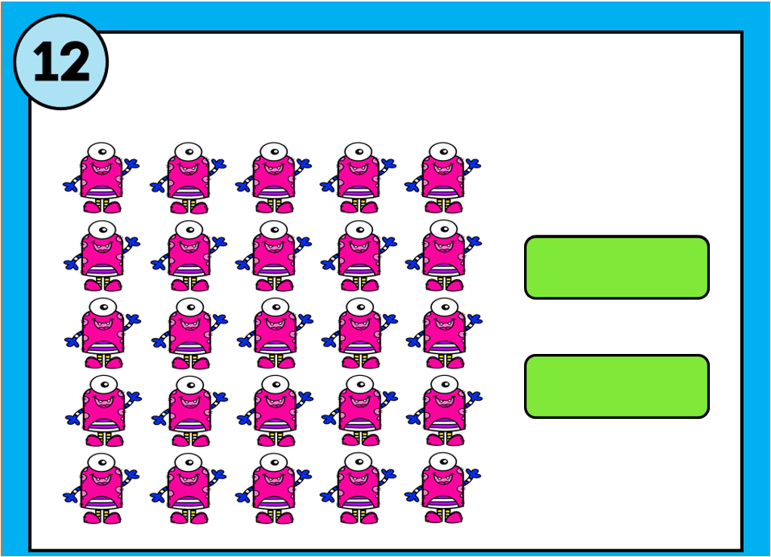
O húmus prejudica o solo.
Claro que não.
Claro que sim.

Slide 37
Tente
de
novo!

Slide 38
Acertou!

Slide 39
E acabou!

